Slide 1

렌터카 정보 & 제주 여행 데이터 분석
빅데이터분석
2조
문성준
양석훈
김지혜
송지예
한권제

Slide 2
목차
팀원 소개
프로젝트 소개
페이지 소개
프로젝트 시연
Q&A
3p
4-6p
7-11p
12p
13p

Slide 3
팀원 소개
문성준 : 수집한 데이터를 반영한 홈 페이지 제작
양석훈 : 데이터 시뮬레이션 / 카카오 리뷰 크롤링 / 데이터 분석 / 기초 데이터 수집
김지혜 : 네이버 리뷰 크롤링 / 데이터분석
송지예 : 실시간 데이터 / 구글 리뷰 크롤링 / 데이터 분석
한권제 : 실시간 데이터 / 데이터 분석/ 기초 데이터 수집
3

Slide 4
프로젝트 선정 과정
코로나가 잦아들며 여행 키워드 검색률이 상승세
서버 환경 및 기간 내 적합한 주제로 제주도 여행 선정
관광객 주 이용 교통 수단인 렌터카 (매월 평균 70% 이상 출처:비짓제주빅데이터)의 후기를 기초 테마로 선정
프로젝트 목적
렌터카 업체 정보 리스트 및 통합 된 후기 제공
자동차 운행과 관련된 실시간 정보 제공 (전기차 충전소 정보, 노면 상태 정보 등)
제주 관광 데이터를 시각화 및 분석하여 관광객과 관련 업체에게 정보 제공
4

Slide 5
기존 사이트와의 차별점
각 렌터카업체별로 후기 점수 순위를 제공한다.
또한 제주도의 도로상황과 주차장 잔여자리, 주유(충전소)시세 등 실시간 정보를 한 화면 안에서 제공한다.
제주도 방문자의 설문조사 결과에 대한 데이터 분석을 통해 추가적인 정보를 제공한다.
프로젝트 비전
Step1 제주도 지도상에 위치를 선택하여 경로를 그리는 길 찾기 기능을 구현한다.
Step2 제주도 여행과 관련하여 관광지, 숙박업소, 음식점 등의 위치정보와 가격정보 등을
추가하여 전체 여행 경로를 한번에 계획할 수 있다.
Step3 제주도 외의 여행지로도 확대할 수 있다.
5

Slide 6
프로젝트 개발환경
Back-end | Python Pandas Beautiful Soup Selenium Java Spring Boot Spring Jpa QueryDsl | Front-end | Java Script JQuery vue.js
DataBase | Oracle | Tool | Jupyternotebook Pycharm IntelliJ SqlDeveloper
6

Slide 7
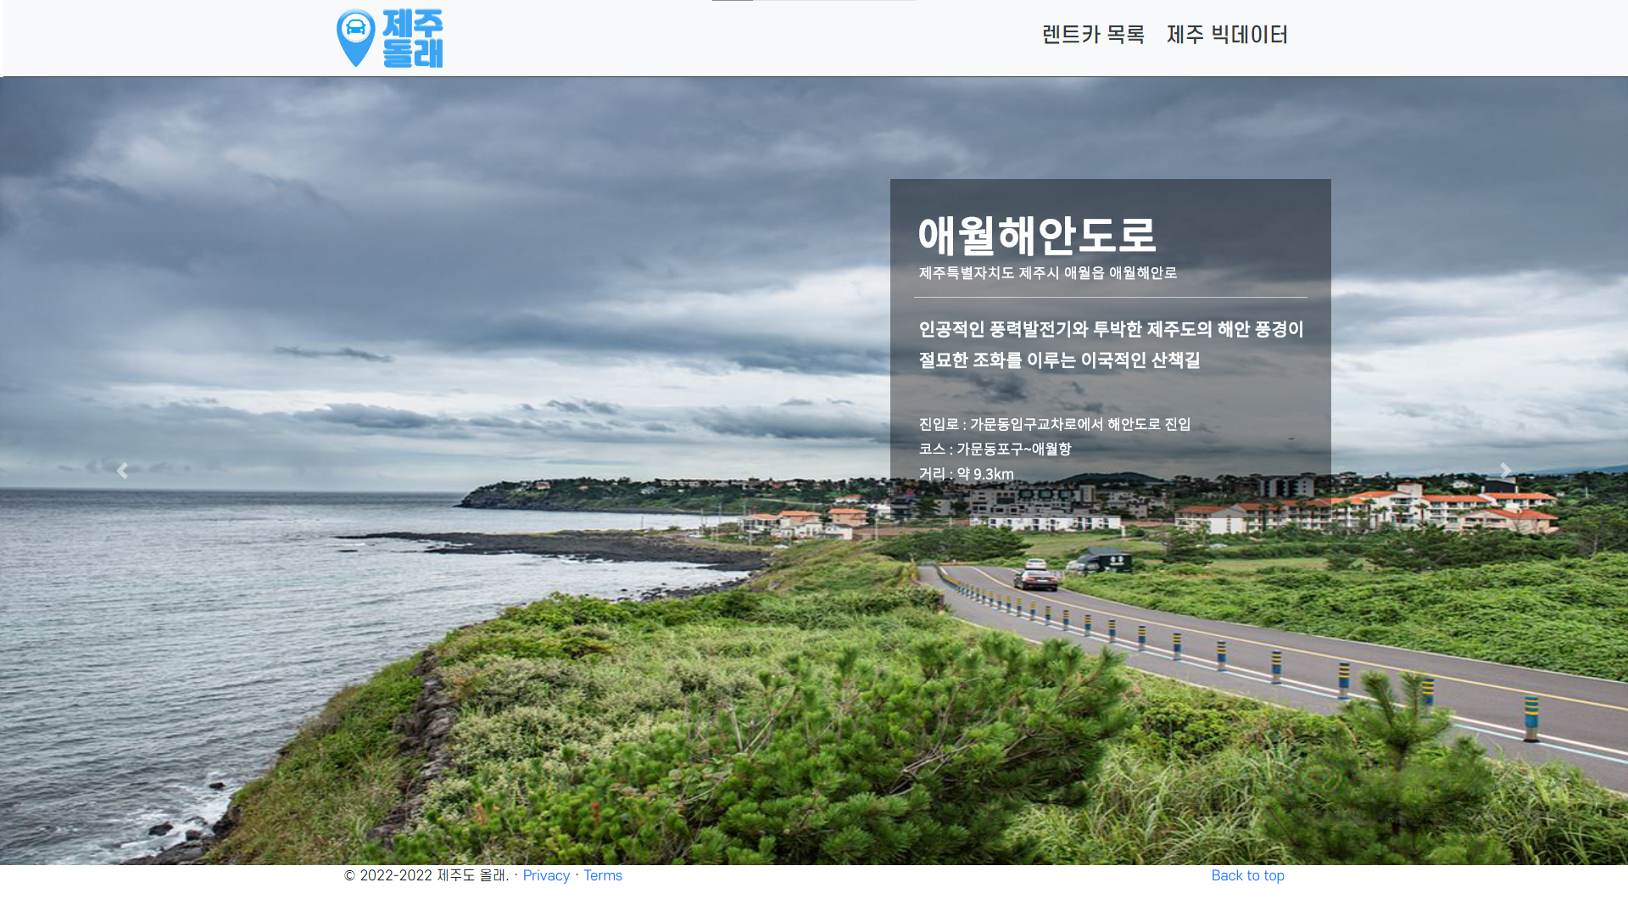
메인 페이지
7

Slide 8
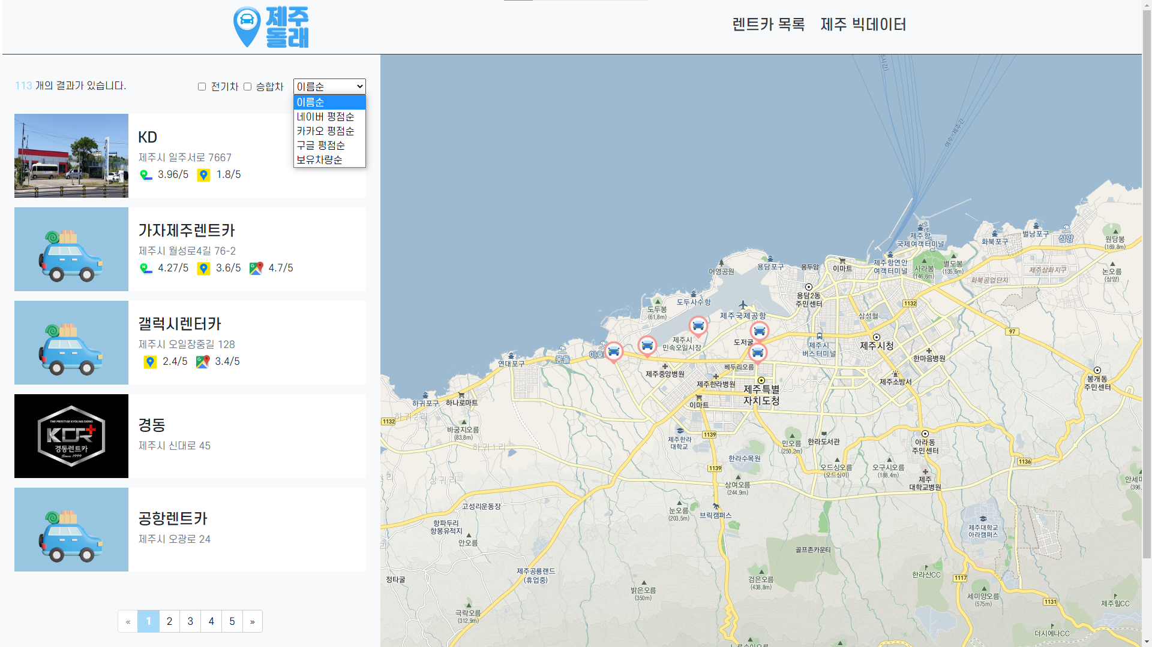
렌터카 목록 페이지
9

Slide 9
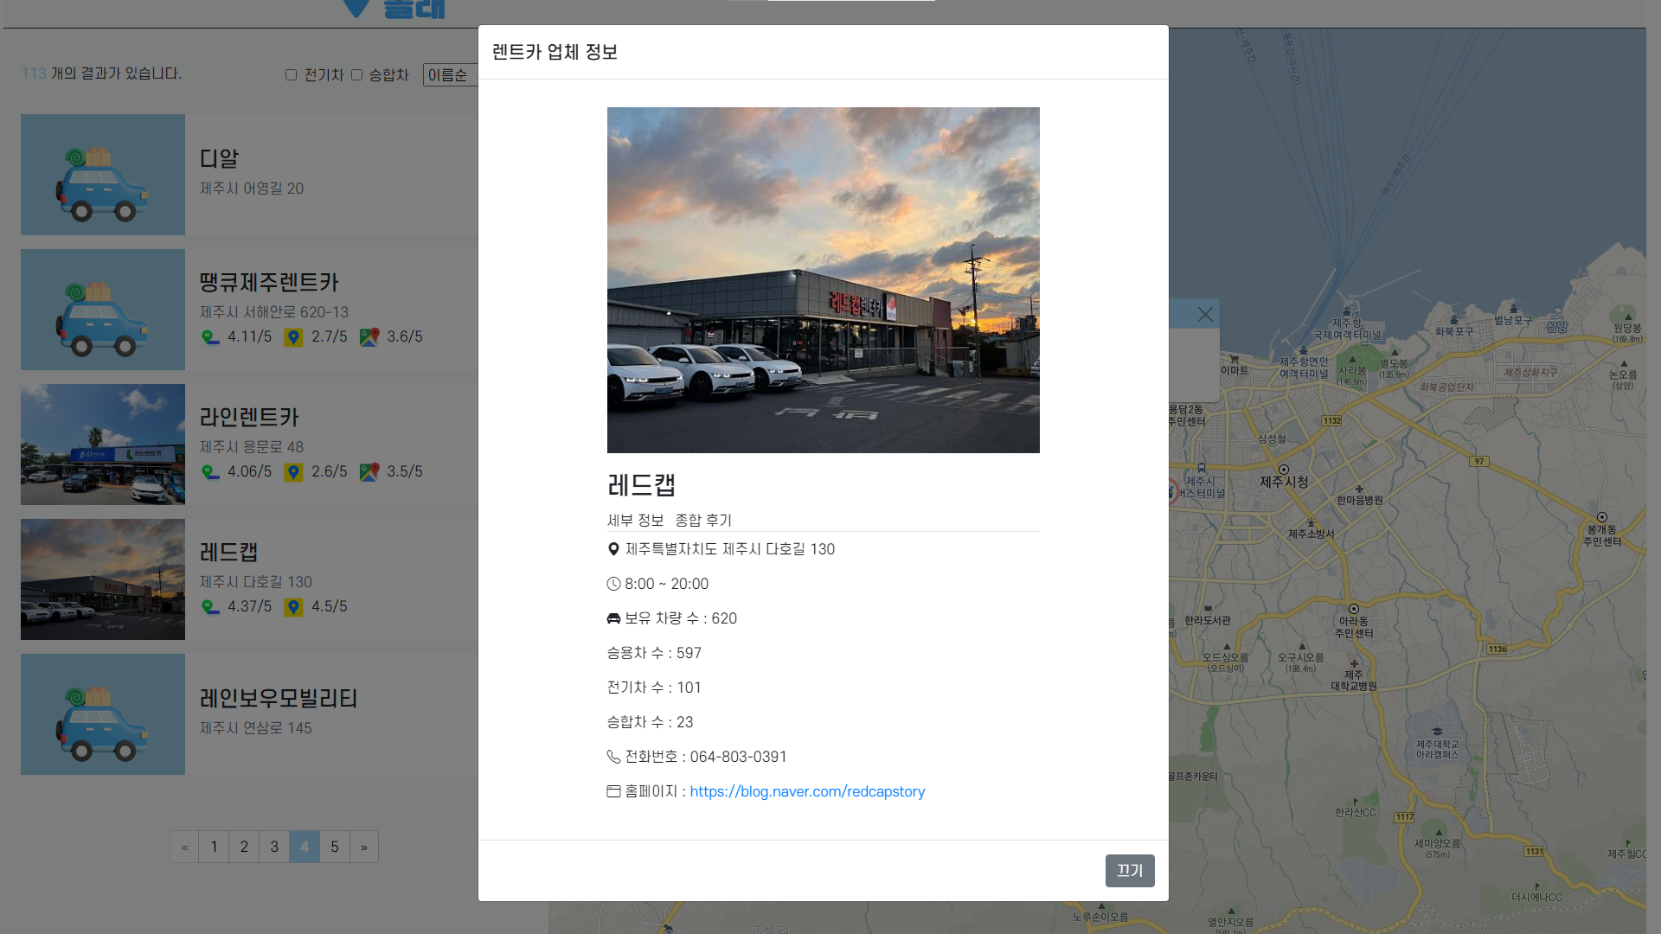
렌터카 상세 페이지
10

Slide 10
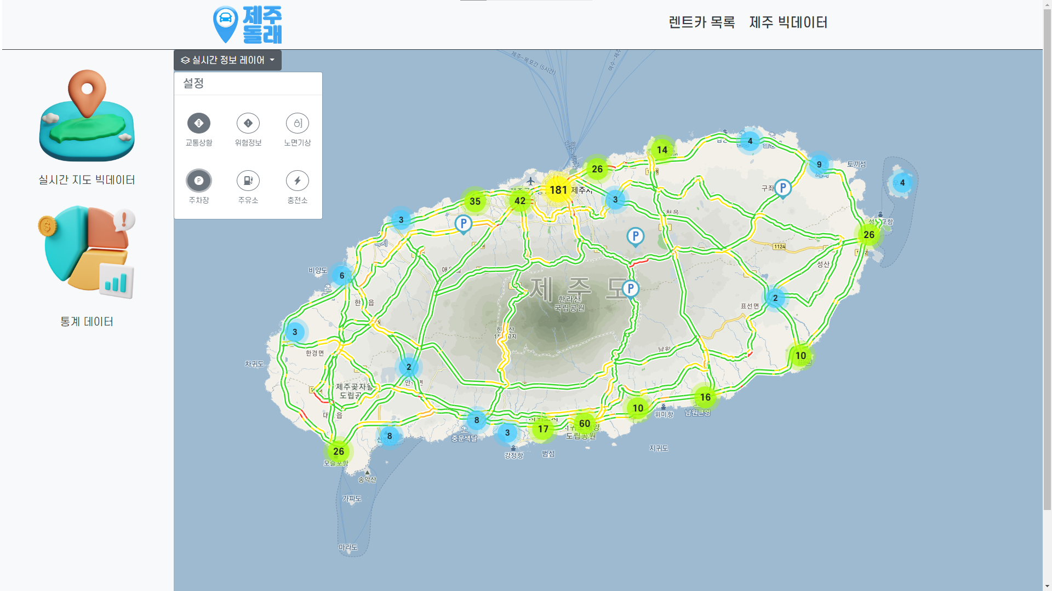
실시간 정보 페이지
12

Slide 11
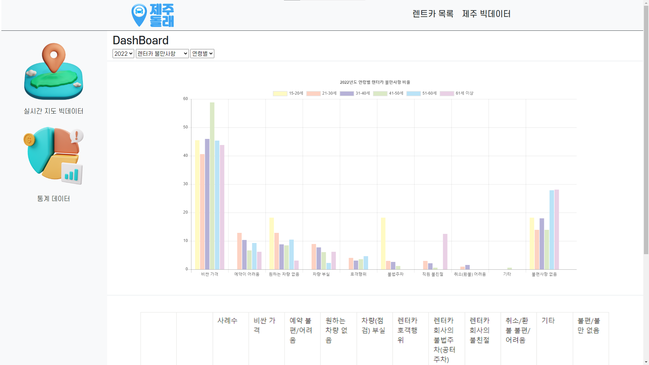
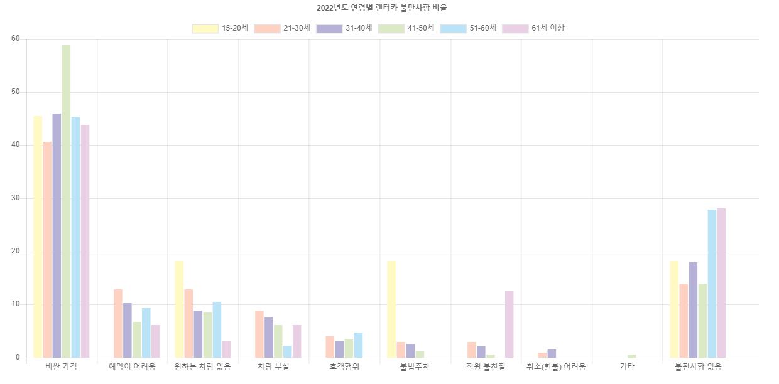
제주 데이터 분석 페이지
13

Slide 12
프로젝트 시연
14

Slide 13
Q & A
궁금하신 점을 질문해 주세요.
15

Slide 14
Fin.
발표를 마칩니다.
15

